Slide 1
PROJET LDVH
Présentation de la partie analyse
Présentation des membres du groupe :
- Bentahar Athmane
- Bonnefoy Clément
- Haddab Mehdi
- Nea Victor
Organisation du travail
Google Drive
Préparation mise en place SVN

Slide 2
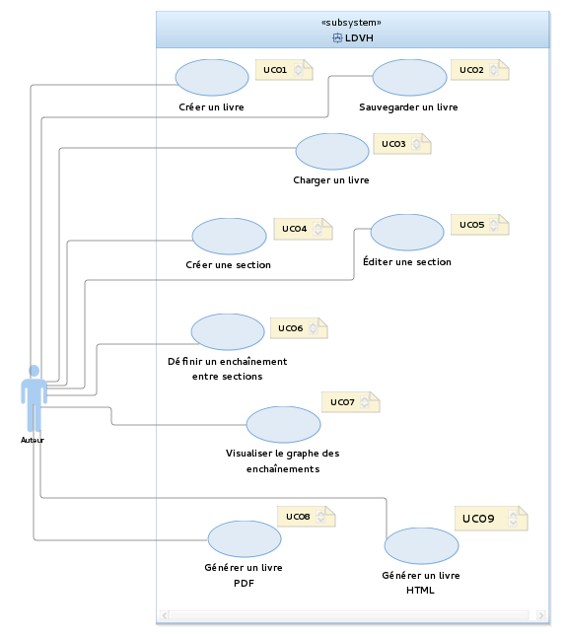
Acteurs et cas d'utilisation

Slide 3
Exemple de fiche détaillée
UC04 Créer une section
Date de création : 05/10/2015 - Date de mise à jour : 05/10/2015
Version : 1.0
Auteurs : Clément Bonnefoy, Mehdi Haddab
Description : l’auteur souhaite créer une section dans un livre
Pré-conditions : Le livre est ouvert dans le système.
Scénario nominal :
1. L’auteur choisit la fonctionnalité “Créer une nouvelle section”.
2. Le système affiche une page pour choisir le titre de la section.
3. L’auteur définit le titre de la section.
4. L’auteur valide la création de la section.
Post-conditions :
La section est créée dans le livre.
A1 : Il existe une section du même nom
À l’étape SN3
3. Le système demande un autre nom
Retour à SN4.
E1 : L’auteur annule
SN3.
Fin d'interaction

Slide 4
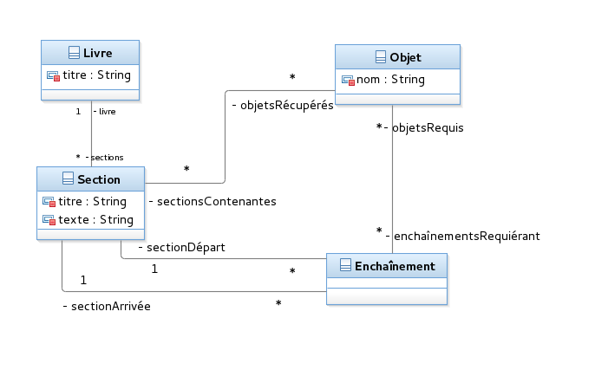
Choix des classes métier

Slide 5
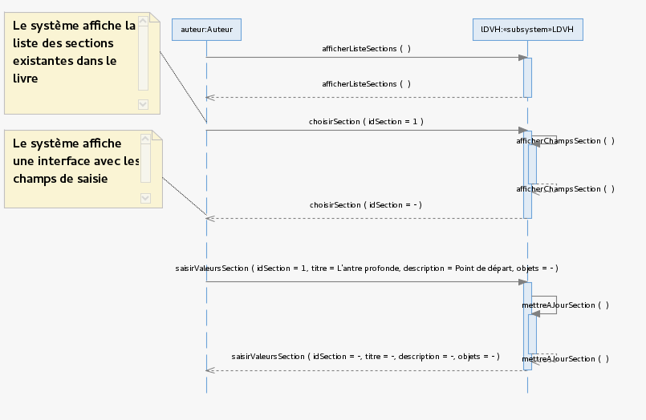
Exemples de diagramme de séquence 1/2

Slide 6
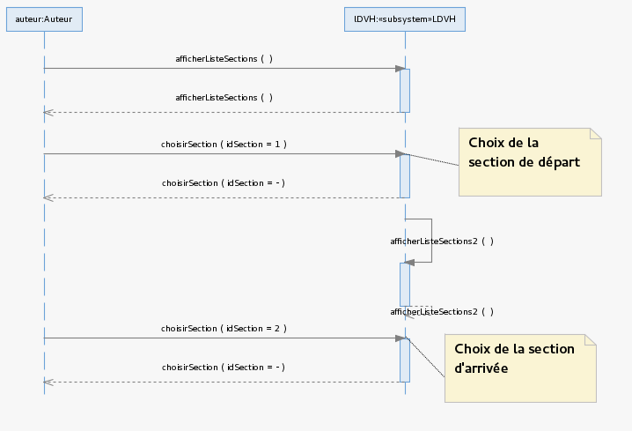
Exemples de diagramme de séquence 2/2

Slide 7
Exemples de tests de validation 1/2
Titre : TV01 : Créer livre
Contexte : L’application est démarrée.
Entrée : titre du livre = « La poursuite »
Scenario :
1. L’auteur choisit la fonctionnalité “Créer un livre”.
2. L’auteur saisit le titre « La poursuite »
3. L’auteur saisit la description « Mon premier livre »
4. L’auteur valide la création du livre.
Résultat Attendu : Le livre est enregistré et ouvert dans l'interface
Moyen de vérification : Visuel

Slide 8
Exemples de tests de validation 2/2
Titre : TV06 : Éditer une section
Contexte : Après TV04, la section « L'antre du début » existe dans le livre
Entrée : nouveau titre « L'antre profonde », texte « Vous êtes dans une caverne. » , objet « montre »
Scenario :
1. L’auteur choisit la fonctionnalité “Éditer une section”.
2. L'auteur choisit la section « L'antre du début »
3. L'auteur saisit le nouveau titre : « L'antre profonde ».
4. L'auteur saisit le nouveau texte.
5. L'auteur saisit l'objet « montre ».
6. L'auteur valide.
Résultat Attendu : La section est mise à jour
Moyen de vérification : À l'affichage de la liste des sections, la section « L'antre profonde » est affichée. Une fois ouverte, la section affiche le nouveau texte et le nouvel objet.

